Slide 1

CURSO SUPERIOR DE ENGENHARIA ELÉTRICA
DESENVOLVIMENTO DE UM TPMS INTEGRADO AO SISTEMA MULTIPLEX LOHR PARA ONIBUS
Autor: Fabricio Balbinot
Orientador: Prof. Geison Luis Rasia

Slide 2
INTRODUÇÃO E JUSTIFICATIVA
TPMS (Tire Pressure Monitoring System)
Monitor de pressão para pneus. Conceito:
Notes:
Fonte: (VELUPILLAI, 2007; GÜVENÇ, 2007)

Slide 3
INTRODUÇÃO E JUSTIFICATIVA
Inicio da regulamentação de utilização de TPMS em 2000 pelo congresso norteamericano e NTSHA.
Nos EUA o TPMS é obrigatório desde 2007, obrigatoriedade justificada pela redução no risco de acidentes;
Oportunidade de lançar um novo produto ao mercado integrado aos sistemas já deolvidos na empresa;
Oportunidade de aplicação na indústria local aliada a tendência mundsial que exige através de regulamentações a obrigatoriedade de utilização de TPMS para todas as linhas de veículos desde sua fabricação nas montadoras.

Slide 4
OBJETIVO geral
Projetar e prototipar um sistema eletrônico de um TPMS para operação em conjunto ao sistema multiplex LOHR para monitoramento da pressão de pneus que utilizem ar como fluido em ônibus e micro-ônibus de até 6 pneus.

Slide 5
Objetivos específicos
Desenvolver e dimensionar os circuitos para o receptor de sinal dos sensores de pressão;
Desenvolver e dimensionar o circuito de medição da pressão dos pneus;
Montar placas protótipo para desenvolvimento e testes;
Integração entre o receptor de sinal do TPMS com sistema multiplex real.

Slide 6
fundamentação teórica
Sistema TPMS Medição Indireta
Utiliza sensores do sistema de freios ABS e a velocidade de cada roda individualmente;
Pneus murchos possuem um raio efetivo menor do que um pneu com pressão nominal, logo terá uma velocidade maior que pneus com pressão nominal;
Através de comparação indica se algum dos penus está murcho, não é possível saber qual o nível real de pressão.
Vantagem: de não necessitar de hardware adicional, segundo os autores isto traz economia ao sistema.
Desvantagem: se todos os pneus estiverm com a mesma pressão mas fora da nominal o sistema não indicará falha.
Notes:
Estas sao algumas referencias utilizadas no trabalho.

Slide 7
fundamentação teórica
Sistema TPMS Medição Direta
Utiliza sensores individuais em cada pneu, podendo ser internos ou externos.
Através de comparação de um preset indica se algum dos penus está abaixo da setada e também qual é pressão de cada pneu individualmente.
Vantagem: valores de pressão reais, maior assertividade na indicação de falhas, medem movimento e temperatura dos pneus.
Desvantagem: necessita de hardware epecífico (ECUs e sensores).
Notes:
Estas sao algumas referencias utilizadas no trabalho.

Slide 8
fundamentação teórica
Sistema TPMS de Medição Direta - Sensor
Notes:
Fonte: Quan Xin et al 2019 J. Phys.: Conf. Ser. 1314 012100 Pg. 3

Slide 9
fundamentação teórica
Sistema TPMS de Medição Direta - Receptor
Notes:
Fonte: Quan Xin et al 2019 J. Phys.: Conf. Ser. 1314 012100 Pg. 4

Slide 10
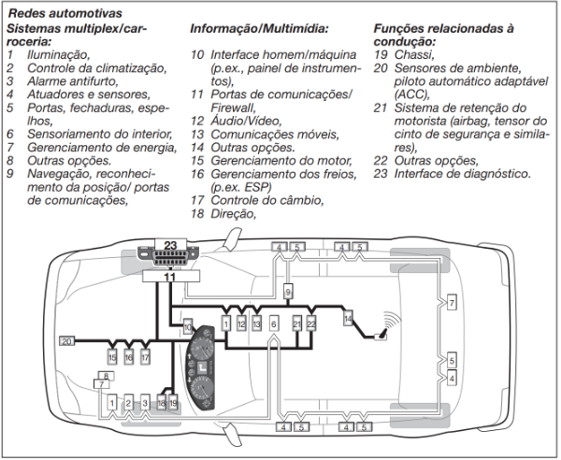
fundamentação teórica
Sistema multiplex
Notes:
Fonte: Quan Xin et al 2019 J. Phys.: Conf. Ser. 1314 012100 Pg. 4

Slide 11
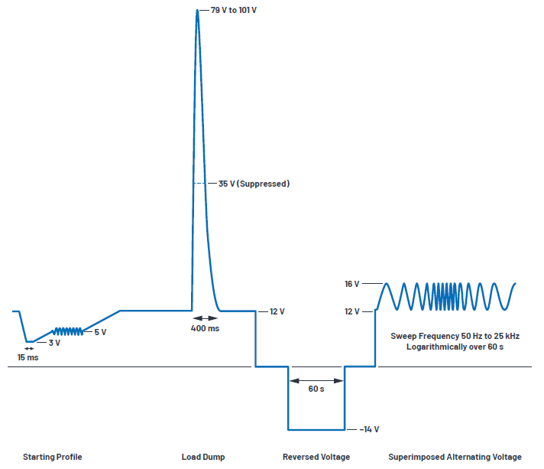
fundamentação teórica
Disturbios elétricos
ISO 16750-2

Slide 12
metodologia
analisar de requisitos do desenvolvimento;
analisar, componentes mais indicados;
projetar circuitos;
desenvolver as placas de circuito impresso;
levantar a lista de materiais e cotação;
montar de protótipos;
desenvolver os firmwares de controle;
integrar ao sistema multiplex LOHR;
testar o sistema de monitoramento;

Slide 13
considerações finais

Slide 14
Referência Bibliográficas
BOSCH. Manual de tecnologia automotiva. [Digite o Local da Editora]: Editora Blucher, 2005. 9788521215523.

